Slide 1

Préparation à la 6ème
École Jean de la Fontaine
Jeudi 21 octobre 2021

Slide 2
AFFELNET et procédure d’admission en 6ème de collège.

Slide 3
Inscription 6ème
Rappel :
1 - Les familles valident ou corrigent les informations du volet 1. Cela attribuera le collège du secteur.
2 – Lors de la remise du volet 2, les familles sauront quel est le collège de secteur dont les enfants dépendront. Les familles pourront alors noter les vœux (6ème ordinaire, CHA-, Internationale…) ainsi que faire les demandes de dérogation si besoin.
3 – Courant juin, notification de la DSDEN des affectations des élèves et inscriptions sur les collèges.
Les différentes informations sont sur la lettre aux familles disponible sur le blog de l’école.

Slide 4
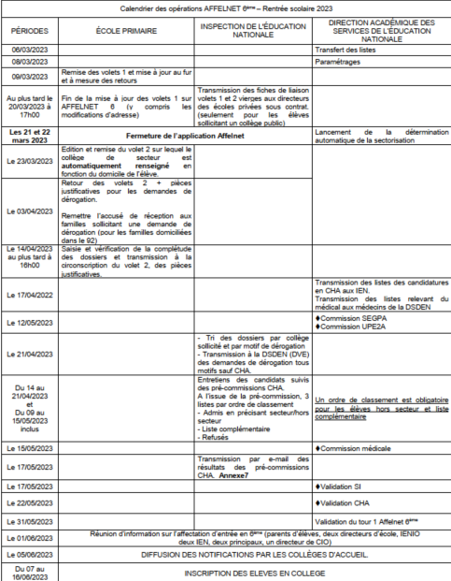

Slide 5
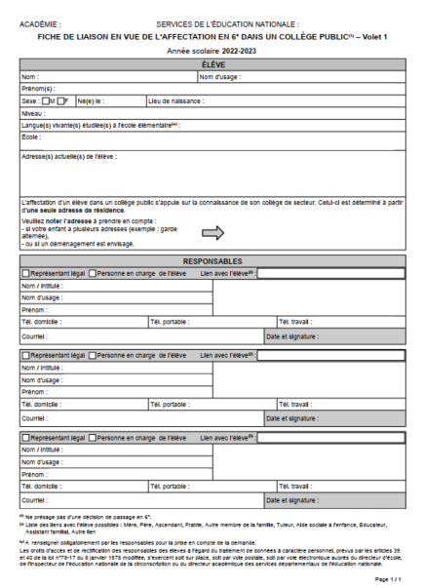

Slide 6
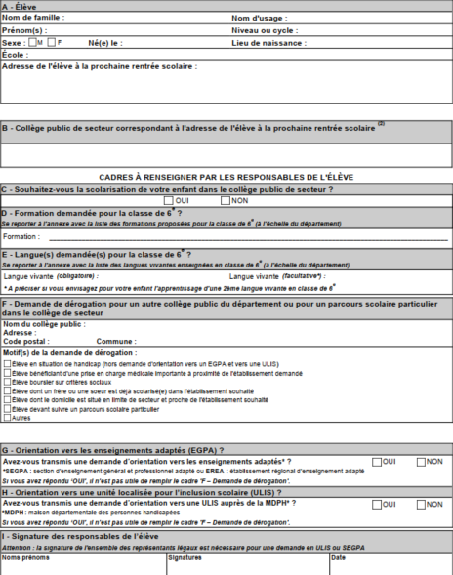

Slide 7
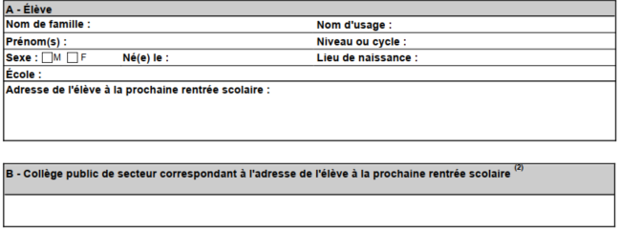

Slide 8
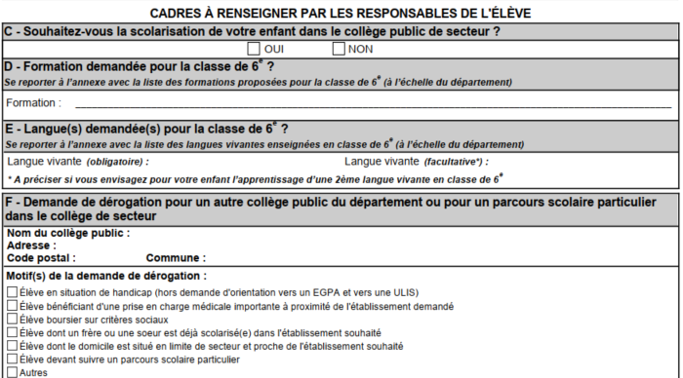

Slide 9
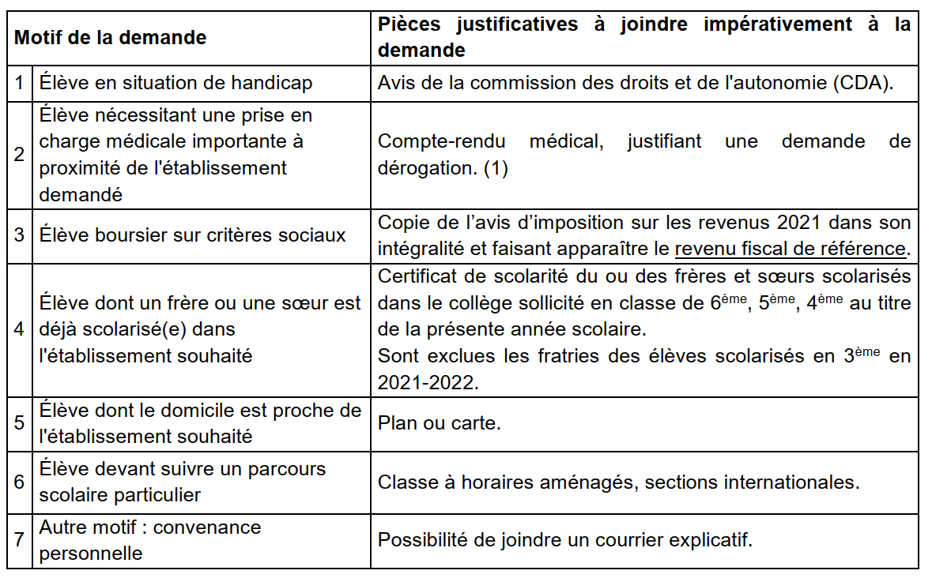

Slide 10
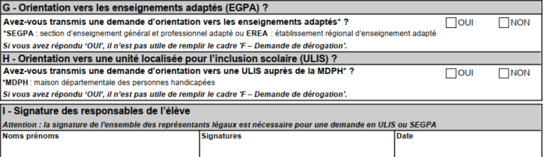

Slide 11
CHAM et SI
Information importante :
Réfection du collège Alfred de Vigny.
La sectorisation a été modifiée. La plupart des familles dépendra du collège Pompidou.
Inscription en CHA : Information sur Blog de l’école.
Inscription en Section Internationale : Les demandes de dossiers sont à réclamer sur les collèges dont dépendent les SI. Les dossiers sont à remettre avant la procédure AFFELNET (7 mars).

Slide 12
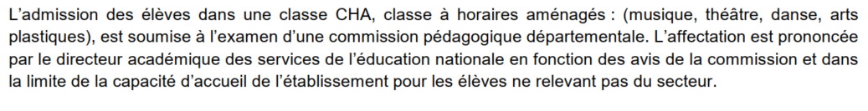
CHA

Slide 13
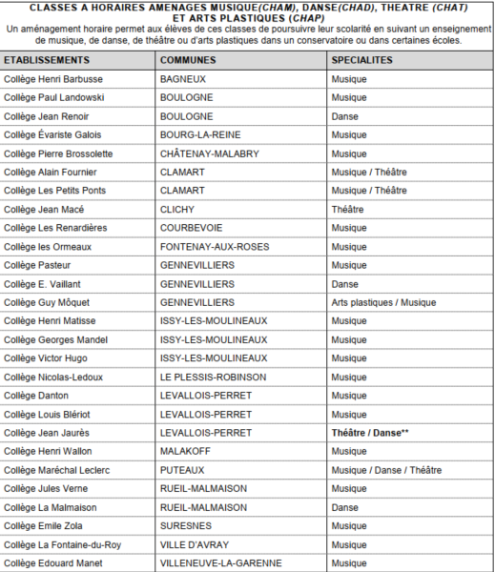

Slide 15
Pour les élèves de CM2 souhaitant s’inscrire à la CHA du collège des Renardières en 6ème :
Etape 1 :
Les familles saisissent un vœu de CHA via AFFELNET.
Le professeur des écoles de l’élève concerné et la/le directrice/teur renseignent seuls l’annexe 2, en précisant le collège de la CHA souhaitée.
Les compétences attendues y sont mentionnées et l’ensemble représente un total sur 100 points.
Dossier envoyé par l’école au plus tard le 14 avril au secrétariat de l’inspection.
Aucune lettre de motivation ou courrier de la famille ne doit être demandé ou joint au dossier.
Etape 2 :
Les entretiens se dérouleront le jeudi 11 mai.
Etape 3 :
Commission le 15 mai à 17H30.
Liste transmise à la DSDEN par l’IEN le 18 mai au plus tard.
Confirmation de l’inscription par la DSDEN en juin.

Slide 16
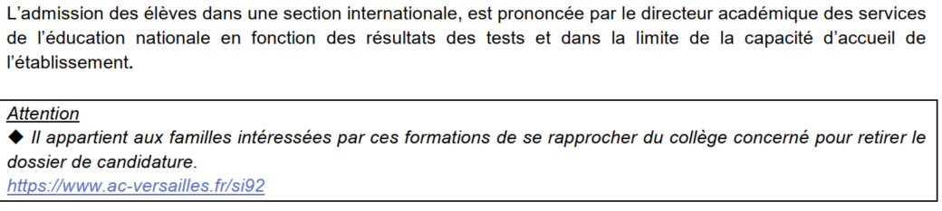
Sections internationales

Slide 17
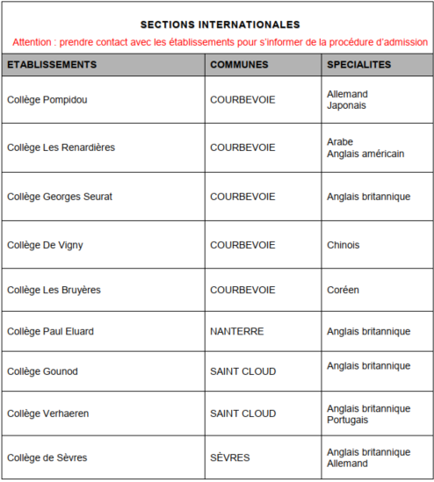

Slide 18
Présentation du collège Georges Pompidou par Monsieur Boucher principal-adjoint.

